Slide 1
مَركَزُ التَّربِيّةِ الدّينِيّة رُهبانِيّةُ القَلبَينِ الأَقدَسَين
يُقَدِّم

Slide 2
يَسوع
نورُ الأمّم
"تَقدِمَةُ يَسوع إِلى الهَيكَل"
(لِلإبتِدائِيّ)

Slide 3
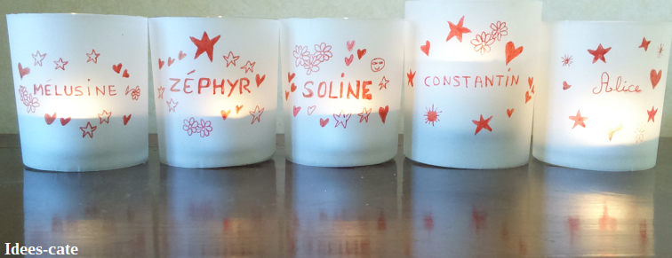
يَدخُلُ الأولادُ وَهُم يُرَنِّمون "يا يَسوع رَبّنا"
- وَيَحمِلونَ شُموعًا مُغَلَّفَةً بِأسمائهم (تُحَضّرُ مُسبَقًا) يَضَعونها قربَ المَذبَح
الدُّخول

Slide 4
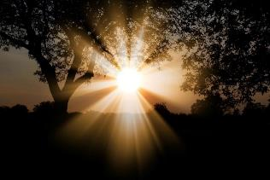
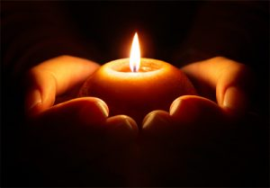
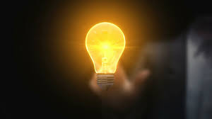
بَعدَ الجُلوس، يتَقَدّمُ الأطفالُ
وَيُلصقون على لوحَةٍ صُورًا تُعَبّرُ عَن النّور أتوا بِها من المنزل على أن يَبقى وسط اللوحَةِ فارِغًا
تَحضيرُ اللَّوحَة
أمثلة: شمس ، شمعة ، نار ، لهب، نجمة ، أزهار متعددة الألوان ، شمعة عيد الفصح ، ...

Slide 5
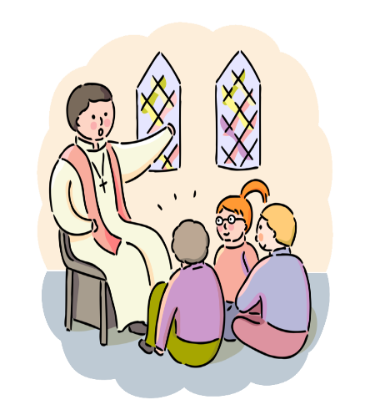
حِوارُ الكاهِن مع الأطفال
مِن أَينَ يَأتي الضَّوءُ أَو النّور؟
ما الأَضواءُ أو الأَنوارُ الّتي تَعرِفونَها؟
ما هوَ الضّوءُ أو النّور؟
ما هُو شُعورُكُم عِندَما تَقتَربونَ مِنه؟

Slide 6
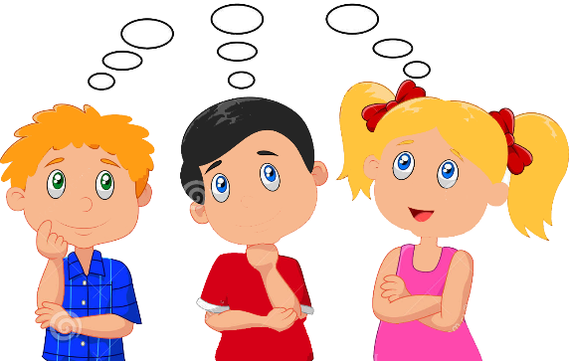
نورُ الشَّمعةِ (يُساعدُنا على الصّلاة)
نورُ النّار (يُدفِئُنا وَيُنيرُنا).
- ضَوءُ الشّمسِ (يُنَمّي النّباتات وَيُدفِئُنا)
نورُ الشّارعِ والبُيوتِ (يُنيرُنا وَيُطَمئِنُنا)

Slide 7
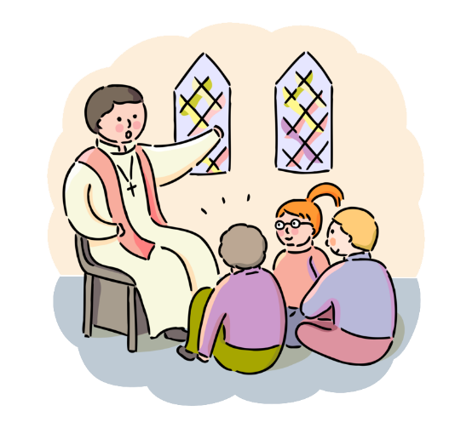
حِوارُ الكاهِن مَع الأطفال
الكَنيسَةُ اليَوم مَليئَة بِالأنوار! مَن الّذي تُريدُ كلّ هذِهِ الأَضواء أن تُخبرَنا عَنه؟

Slide 8
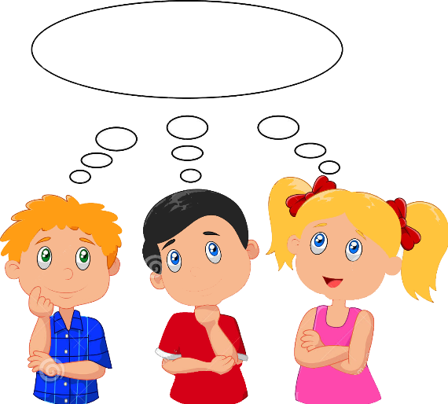
يَسوع

Slide 9
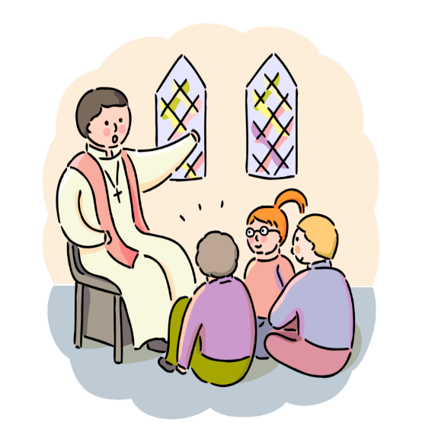
بَعدَ أَربَعينَ يَومًا
مِن وِلادةِ يَسوع، ذهبَ والداه يوسُف ومَريم، كَما تُملي التّقاليد، لِتَقديمِ يَسوعَ إلى الهَيكل. هناكَ سَيُقابلانِ سِمعان. دَعونا نَستَمعُ إلى ما يُخبرُنا بِهِ الكِتابُ المُقَدس...

Slide 10
ولَـمَّا حانَ يَومُ طُهورِهما بِحَسَبِ شَريعَةِ موسى، صَعِدا بِه إِلى أُورَشَليم لِيُقَدِّماه لِلرَّبّ، كما كُتِبَ في شَريعةِ الرَّبِّ مِن أَنَّ كُلَّ بِكرٍ ذَكَرٍ يُنذَرُ لِلرَّبّ

Slide 11
وكانَ في أُورَشَليمَ رَجُلٌ بارٌّ تَقيٌّ اسمُه سِمعان، يَنتَظرُ الفَرَجَ لإِسرائيل، والرُّوحُ القُدُسُ نازِلٌ علَيه.

Slide 12
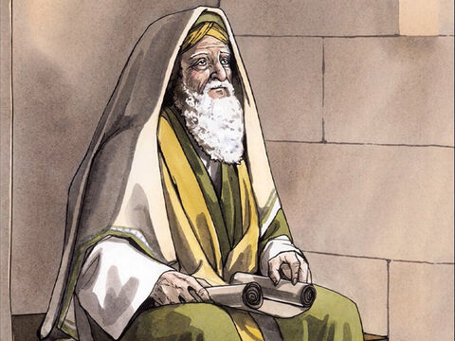
وكانَ الرُّوحُ القُدُسُ قد أَوحى إِلَيه أَنَّه لا يَرى الموتَ قَبلَ أَن يُعايِنَ مَسيحَ الرَّبّ!
وَكَانَ فِي أُورُشَلِيمَ رَجُلٌ اسْمُهُ سِمْعَانُ، وَهُوَ رَجُلٌ بَارٌّ تَقِيٌّ يَنْتَظِرُ الْعَزَاءَ لإِسْرَائِيلَ وَكَانَ الرُّوحُ الْقُدُسُ عَلَيْهِ

Slide 13
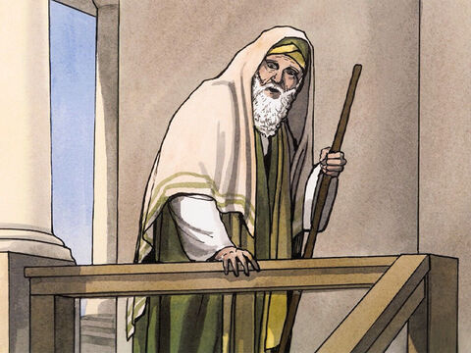
فأتَى الْهَيْكَلَ بِدَافِعٍ مِنَ الرُّوحِ.

Slide 14
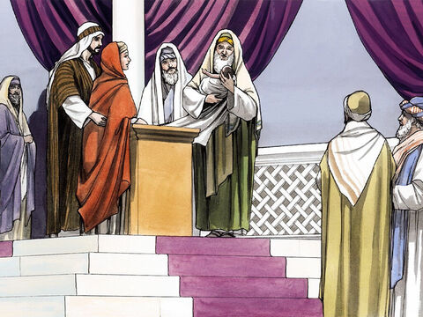
ولـمّا
دَخَلَ
بِالطِّفلِ
يَسوعَ أَبَواه، حَمَله عَلى ذِراعَيهِ
وَبارَكَ اللهَ
فَقال::

Slide 15
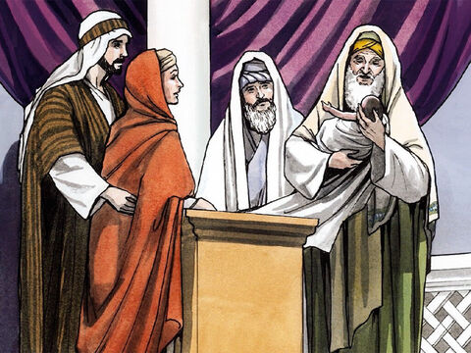
الآنَ تُطلِقُ، يا سَيِّد، عَبدَكَ بِسَلام، وَفْقاً لِقَوْلِكَ فقَد رَأَت عَينايَ خلاصَكَ الَّذي أَعدَدَته في سبيلِ الشُّعوبِ كُلِّها نُوراً يَتَجَلَّى لِلوَثَنِيِّين ومَجداً لِشَعْبِكَ إِسرائيل.

Slide 16
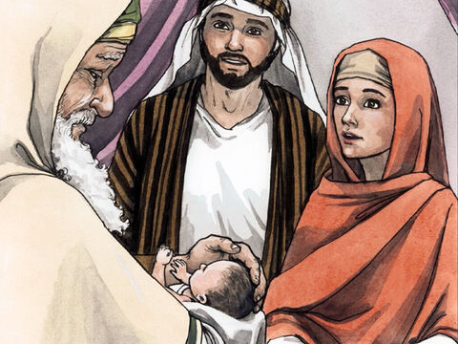
³³وكانَ أَبوه وأُمُّهُ يَعجَبانِ مِمَّا يُقالُ فيه!.

Slide 17
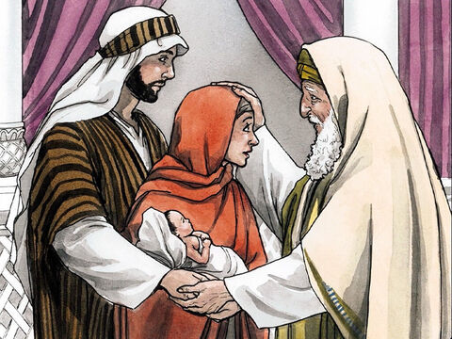
فباركَهُمَا سِمْعَانُ،
ثم قَالَ
لِمَرْيَمَ
أُمِّه:
ها إِنَّه جُعِلَ لِسقُوطِ كَثيرٍ مِنَ النَّاس وقِيامِ كَثيرٍ مِنهُم في إِسرائيل وآيَةً مُعَرَّضةً لِلرَّفْض. وأَنتِ سيَنفُذُ سَيفٌ في نَفْسِكِ لِتَنكَشِفَ الأَفكارُ عَن قُلوبٍ كثيرة.

Slide 18
وَالآن… سَنَتَأَمّلُ في الشُّموعِ التّالِيّةِ وسَنَقرأ من جَديدٍ عِباراتِ النّصِّ الإِنجيلِيّ المَوجودَة تَحتَ الرُّسوم،
ثُمّ العَناوين...

Slide 19
نضَعُ أَنفُسَنا تَحتَ نَظرِ الرَّب
نَرجو
نَحترمُ الله
نُقَدِّم،
نُعطي
نَترُكُ أَنفُسَنا
نَنقاد
أوحى إليهِ الرّوحَ أَنّهُ سَيَرى
المَسيح
كان سمعانُ رَجل بار وتَقي
قَدَّماهُ لِلرَّبّ
جاءا بهِ إلى الهَيكل
صَعدا بهِ لِيُقَدّماه بِحَسبِ الشّريعَة

Slide 20
لِنُفَكّرْ مِن خِلالِ العَناوينِ الّتي على الرُّسومِ في حَياتِنا
هَل أَتركُ أَهلي وَمُعَلّمي يَقودونَني، أَم أنّي عَنيدٌ وَأقومُ فقَط بِما أريدُه؟
هَل أَضعُ حَياتي تَحتَ نظرِ الرَّبّ ونورِه؟ ماذا أقدِّمُ لَه؟
لِيُفَكِّرْ كُلّ في تعهّدٍ سَيُقَدّمُهُ لِلرَّبّ!

Slide 21
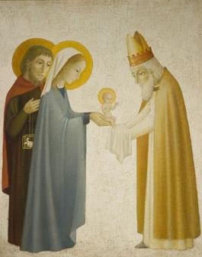
يتقدَّمُ وَلَدٌ بِرفقَةِ مُعَلِّمِ التّعليمِ وَيلصقُ رَسمَ تَقدمَةِ يَسوع في مُنتصفِ اللّوحَة.
إِكمالُ اللَّوحة

Slide 22
عِندَما دَخَلْنا الكَنيسةَ في وَقتٍ سابِق، تَغَيّرتْ وُجوهَنا لأنّ لهيبَ الشّموعِ كانَ يَنعَكسُ عَلَيها...
وَيَسوعُ دُعيَ "نور الأمم".
هو أيضًا يَستَطيعُ أن يَعكسَ نورَه عَلى وُجوهِنا!
لِنُصَلِّ له هَذهِ الصّلاة

Slide 23
شُكرًا لَكَ يا رَبّ، لأَنّكَ أَرسَلْتَ لَنا
يَسوعَ نور حَياتِنا.
شُكرًا لَكَ يا يَسوع أنتَ مَعَنا في كُلِّ مَرّةٍ نُعطي فيها الفَرَح،
أَنتَ مَعَنا في كُلِّ مَرّةٍ نُعطي فيها الحُبَّ
أَنتَ تَمشي مَعَنا كُلَّ يَوم.
يا رَبّ، ساعِدْنا عَلى التَّرحيبِ بِنورِكَ كُلَّ يَوم

Slide 24
يا رَبّ لَقَد أَعطَيْتَنا يَسوع "نور العالَم".
أَرسِلْنا
بِدَورِنا،لِنُصبحَ نورًا لِلآخَرين.

